Slide 1

ngular
Chapitre 4
Les composants simples

Slide 2
Composants
Programmation orientée composant
Chaque composant possède
Une classe
Une vue HTML (template)
Une CSS

Slide 3
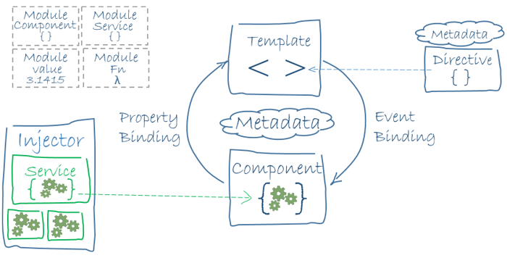
Architecture

Slide 4
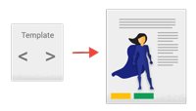
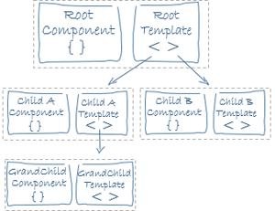
Template
Vue du composant
HTML
Mixera l'HTML root et les descandants

Slide 5
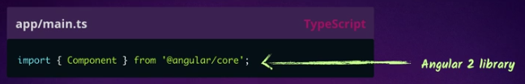
Premier script TS
Import
Component
Fonction qui contient notre premier composant
Les composants sont les principales entités de Angular

Slide 6
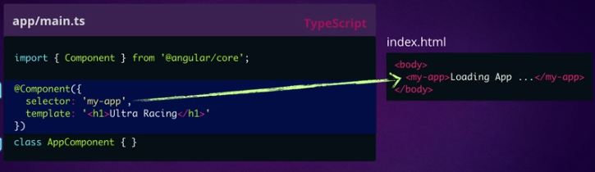
Premier composant
Un décorateur @ est une meta commande TS qui indique une sémantique spéciale
@Componant indique que la classe est un composant

Slide 7
Ng generate
Afin d’éviter la saisie du code des 3 fichiers .html, .css et .ts une commande a été créée
Ng generate component nomDuComposant
Exemple
ng generate component heroes
Génère les 3 fichiers
Avec du code
Dans le répertoire heroes

Slide 8

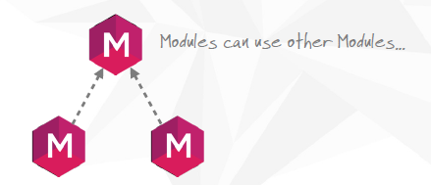
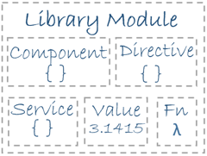
Modules
Fichiers contenants des composants et services
Encapsulation TS
Dépendances
Angular doit avoir un module root qui démarre l’application

Slide 9
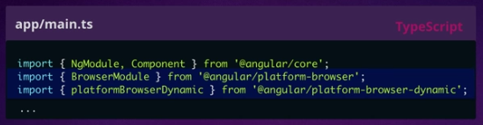
Rendu du main
BrowserModule
Obligatoire pour les sites Web
platformBrowserDynammic
Rendu du site
Démarre l’application

Slide 10
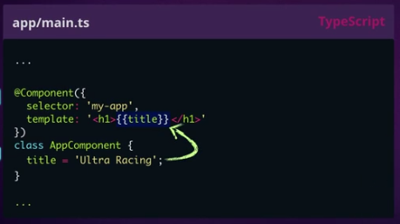
Interpolation
Les vues ne peuvent dialoguer qu’avec des propriétés de composant
Pour afficher une propriété de composant
Interpolation
{{ }}

Slide 11
Expression
Les classes TS sont préfixées par export
Les vues HTML peuvent voir les attributs de la classe du composant
export class HeroesComponent implements OnInit {
result = "Résultat du calcul";
Expression de la vue
Dans le HTML le binding suivant affiche result
{{result}}

Slide 12
Sélecteur
Le sélecteur est le nom Angular du composant
ng-nomducomposant
Pour les CSS il s’agit du préfixe des styles
Il s’agit d’une directive

Slide 13

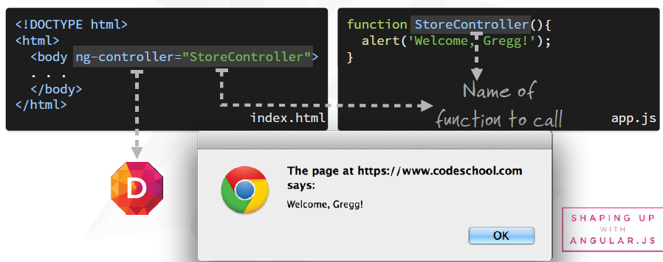
Les Directives
Une directive est un marqueur HTML qui dit à Angular de d’effectuer une action

Slide 14
Directive
Le composant a créé une directive
<app-nomducomposant></app-nomducomposant>
Permet d’inclure le composant dans un autre composant
Ecriture XML simplifiée déconseillée
<app-nomducomposant/>
Par exemple
Dans app.component.html ajouter
<app-heroes></app-heroes>

Slide 15
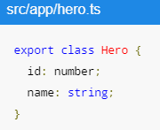
Les classes TS
Création d’une classe simple TS
Directement lise dans app pour être réutilisée dans tous les composants
L’import
Import { Hero } from '../hero';

Slide 16
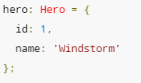
Instantiation JSON
Il est possible d’instantier une classe avec une écriture JSON

